Slide 1




Slide 2
INTRODUÇÃO AO PANDAS, MANIPULAÇÃO DE DADOS E OPERAÇÕES COM DATAFRAMES
PANDAS É UMA BIBLIOTECA PODEROSA E VERSÁTIL PARA A MANIPULAÇÃO E ANÁLISE DE DADOS EM PYTHON. ELA FACILITA O TRABALHO COM DADOS TABULARES POR MEIO DE SUAS ESTRUTURAS, COMO OS DATAFRAMES, QUE PERMITEM ORGANIZAR E PROCESSAR GRANDES VOLUMES DE DADOS DE FORMA EFICIENTE. COM PANDAS, É POSSÍVEL REALIZAR OPERAÇÕES COMO FILTRAGEM, AGREGAÇÃO, TRANSFORMAÇÃO E LIMPEZA DE DADOS COM FACILIDADE, TORNANDO-A INDISPENSÁVEL PARA CIÊNCIA DE DADOS. ALÉM DISSO, SUA INTEGRAÇÃO COM OUTRAS BIBLIOTECAS, COMO NUMPY, OFERECE UMA SOLUÇÃO ROBUSTA PARA A MANIPULAÇÃO AVANÇADA DE DADOS.

Slide 3
MANIPULAÇÃO DE DADOS E OPERAÇÕES COM PANDAS DATAFRAMES
DESVENDE O PODER DOS DATAFRAMES COM PANDAS E TRANSFORME A MANEIRA COMO VOCÊ MANIPULA E ANALISA DADOS!

Slide 4
PANDAS
Para começar a entender Pandas é preciso compreender e ficar confortável com suas duas principais estrutura de dados: Series e DataFrame.
Ao mesmo tempo em que não são soluções universais, elas proveem uma base sólida e fácil de usar para a maioria das aplicações.

Slide 5
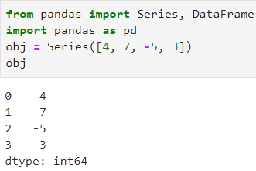
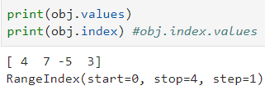
PANDAS
Série: uma serie é um objeto 1D que contém um array de dados e é associado à um índice.
É possível recuperar os valores e o índice de uma série através de seus atributos:

Slide 6
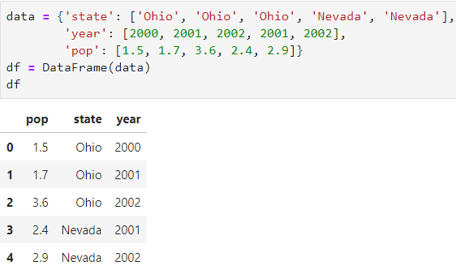
PANDAS DATAFRAME
Um DataFrame representa uma estrutura de dados tabular contendo uma coleção ordenada de colunas, sendo que cada uma pode ser de um tipo diferente.
Um DataFrame possui índice de coluna e linha.
Existem diversas maneiras de se construir um DataFrame. Uma das mais comuns é a partir de um dicionário de listas ou arrays de mesmo tamanho:

Slide 7


PANDAS DATAFRAME
As funções universais do Numpy funcionam bem no pandas:
Outra frequente operação é aplicar uma função nos arrays de cada linha ou coluna. Apply faz isso:

Slide 8
PONTOS CHAVE
Manipulação de Dados: Filtrar, selecionar colunas, e criar novas variáveis com facilidade;
Análise Agrupada: Agrupar dados para calcular estatísticas como médias e somas;
Detecção de Padrões: Identificar anomalias e comportamentos com base em critérios definidos;
Ordenação e Organização: Classificar dados de maneira eficiente para melhor visualização;
Transformações Complexas: Realizar operações avançadas em grandes conjuntos de dados.

Slide 9
OBRIGADO!

